Slide 1
Naplóm
Madách Imre

Slide 2
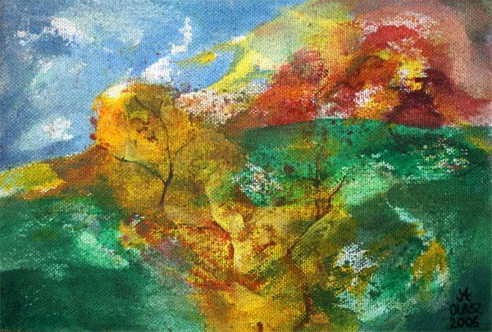
Új ciklus
Osztályrész(em)
sárga lomb- 1. vers! LOMB =DALOM
elmúlás
Halál(fekete)
Ősz-lomb-levél
-piros árnyalatok
-BÚCSÚ
Félelem
Összegzés

Slide 3
A mai napon eltűnődtem… vajon az emberek, kik műveinket olvassák (elmélkednek-e a mi érzéseinken) belátnak-e verseink mögé, ezzel betekintve életünkbe, vagy csak az őszi levelek búcsúzó színkavalkádját látják? A költői lét mennyi kérdést vet fel…

Slide 4
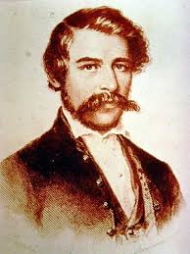
Ma levelet kaptam Jánostól , akit nagy örömömre barátomnak tudhatok. Gondolataiból egy különösen megfogott. Azt írta, hogy nincs helye „szárnyas lovon”, azaz a nagy költők között. Nem tudom, hogy gondolhatja ezt magáról korunk (egyik) legnagyobb költője. Volt még egy érdekes dolog számomra, ami igen megragadt bennem sorai közül. Azt írta : a költő és a cipész-inas nem egy”. Szeretem ezt a gondolatot.

Slide 5
Útravaló ?
JÓk | Rosszak
Számos ember szeretett és sokakat szerettem | Sokan távoztak el az élők sorából szeretteim közül
Kaptam sok rosszat is és jót is | Életem egy részét börtönben töltöttem; egyéb sérelmek
Feldolgoztam a sérelmeket | …

